Slide 1
REUNIÃO MENSAL
SECRETARIA DE ESTADO DE DIREITOS HUMANOS, ASSISTÊNCIA SOCIAL E TRABALHO
Junho de 2017

Slide 2
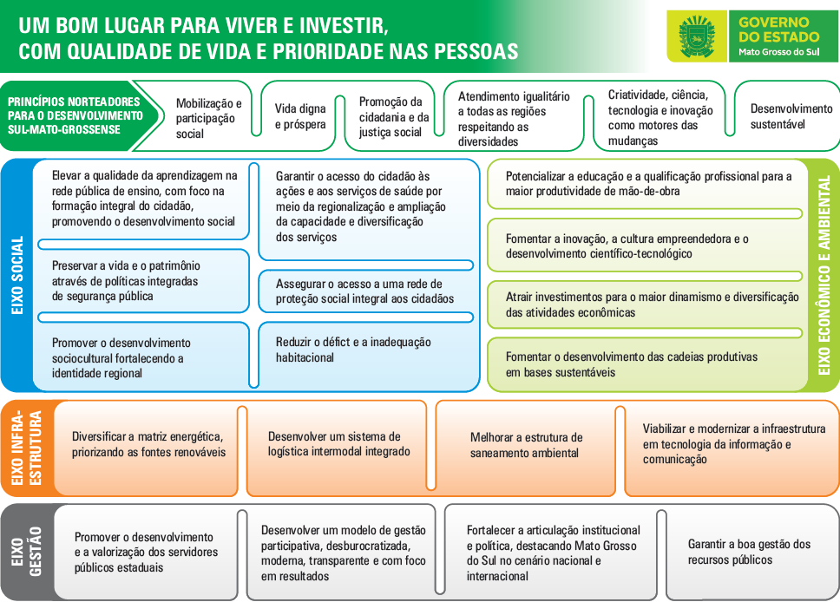
MODELO DE GESTÃO
Mapa Estratégico

Slide 3
MODELO DE GESTÃO
Monitoramento
Nível Operacional
Nível
Tático
Nível Estratégico
Atores
Governador
Reunião de Gestão Executiva
(bimestral)
Secretário
Reunião mensal por Secretaria
Setorialista
Rodada de feedback mensal
por iniciativa
Ponto Focal
Preenchimento contínuo
no sistema
Gerente

Slide 4
FASES DA INICIATIVA DENTRO DO SISTEMA
EM PREENCHIMENTO NO SISTEMA
(Gerente da iniciativa)
EM OPERAÇÃO NO SISTEMA
(Equipe da iniciativa)
EM ANÁLISE
(SEGOV)
ENCERRAMENTO
(Equipe da iniciativa)

Slide 5
FASES DA INICIATIVA DENTRO DO SISTEMA
EM PREENCHIMENTO NO SISTEMA
(Gerente da iniciativa)
EM OPERAÇÃO NO SISTEMA
(Equipe da iniciativa)
EM ANÁLISE
(SEGOV)
ENCERRAMENTO
(Equipe da iniciativa)

Slide 6
PRINCIPAIS DIFICULDADES PARA CADASTRO NO SISTEMA
Sistema SE Suite instável
Disponibilidade da equipe SGE para auxílio
Responsáveis por cadastro no sistema não tem acesso às informações
Indefinição quanto aos próximos passos de algumas iniciativas
Acrescentar outras

Slide 7
FASES DA INICIATIVA DENTRO DO SISTEMA
EM PREENCHIMENTO NO SISTEMA
(Gerente da iniciativa)
EM OPERAÇÃO NO SISTEMA
(Equipe da iniciativa)
EM ANÁLISE
(SEGOV)
ENCERRAMENTO
(Equipe da iniciativa)
Promover o empreendedorismo entre os beneficiários do Programa Vale Renda em Campo Grande (Eldo Elcídio Moro)
SUAS em Movimento (Taciana Afonso Silvestrini)
Readequar estrutura do Programa Vale Renda (Alex Sandro de Lima Coelho)
Ampliar o acesso da população indígena à documentação básica (Bruna Regina Gonçalves Rodrigues)

Slide 8
Iniciativas em operação dentro do sistema

Slide 9
INICIATIVAS OCORRENDO CONFORME O PLANEJADO
Gerir Programa Vale Universidade
Gerir Programa Vale Universidade Indígena
Atender famílias em situação de vulnerabilidade econômica com o Programa Vale Renda
Ampliar o atendimento do Programa Rede Solidária
Direitos Humanos em ação
Procon na Rua

Slide 10
INICIATIVA Gerir Programa Vale Universidade
ENTREGA : 1.800 universitários beneficiados
Gerente: Karla Lethir Jesuinoi Sandim
AGENDA POSITIVA:
1.277 beneficiados
R$808.560,49 pagos em benefícios
PONTOS DE ATENÇÃO:
Foi lançada a meta dos beneficiados, mas não foi lançada a medição

Slide 11
INICIATIVA Gerir o Programa ale Universidade Indígena
ENTREGA : 200 universitários beneficiados
Gerente: Karla Lethir Jesuinoi Sandim
AGENDA POSITIVA:
XXX beneficiados
R$36.156,75 pagos em benefícios

Slide 12
INICIATIVA Atender famílias em situação de vulnerabilidade econômica com o Programa Vale Renda
ENTREGA : ...
Gerente: Eder Gonçalves Cavalcante
PONTOS DE ATENÇÃO:
Medições dos indicadores ainda não lançadas no sistema

Slide 13
INICIATIVA Ampliar o atendimento do Programa Rede Solidária
ENTREGA : ...
Gerente: Marta Helena Ferreira Andrade
AGENDA POSITIVA:
Já está em execução dentro do sistema com as ações em dia
PONTOS DE ATENÇÃO:
Ainda não foram lançadas as medições dos indicadores dos módulos estruturais

Slide 14
INICIATIVA Direitos Humanos em ação
ENTREGA : ...
Gerente: Sabrina Frazeto
AGENDA POSITIVA:
Já está em execução dentro do sistema
PONTOS DE ATENÇÃO:
Ainda não começaram a ser executadas as atividades no sistema, pois não houve tempo hábil devido à demora da aprovação por parte da Segov

Slide 15
INICIATIVA Procon na Rua
ENTREGA : ...
Gerente: Claudia Domingues
AGENDA POSITIVA:
Já está em execução dentro do sistema
PONTOS DE ATENÇÃO:
Ainda não começaram a ser executadas as atividades no sistema, pois não houve tempo hábil devido à demora da aprovação por parte da Segov

Slide 16
Obrigado

